Slide 1
Степень разработанности проблемы износа деталей ДВС
Календарная продолжительность от начала эксплуатации до разрушения, либо любого другого состояния предела называется сроком службы технической системы. Установить предельное состояние технической системы можно по необходимости проведения капитального ремонта, по условиям безопасности, по устареванию, по экономическим показателям, по изменению параметров и по многим другим аспектам.
При нормальных эксплуатационных условиях из-за разного вида физического износа из строя выходят органы и детали технической системы. К таким видам физического износа относятся: старение материала, эрозия, коррозия, усталостные разрушения, ползучесть материалов, кавитация и т.д.
В нынешнее время обеспечить большую гарантию от поломок в нормальных условиях эксплуатации и довольно высокую прочность позволяют наличие широкого ассортимента в экспериментальной технике для определения рабочих нагрузок, хорошие знания физических и механических свойств материала, влекущие за собой высокий уровень развития прикладной теории упругости. Поэтому наиболее распространенной причиной выхода деталей и рабочих органов машин из строя является не поломка, а износ и повреждение рабочих поверхностей.

Slide 2
Цель и задачи
Целью данной бакалаврской работы является разработка программного обеспечения для математического моделирования износа деталей в двигателе внутреннего сгорания при задании различных параметров эксплуатации данного агрегата
Задачи:
Провести анализ современных источников в области математических моделей износа агрегатов ДВС.
Построить математическую модель износа деталей.
Реализовать разработанную модель.
Провести вычислительный эксперимент и анализ полученных результатов.

Slide 3
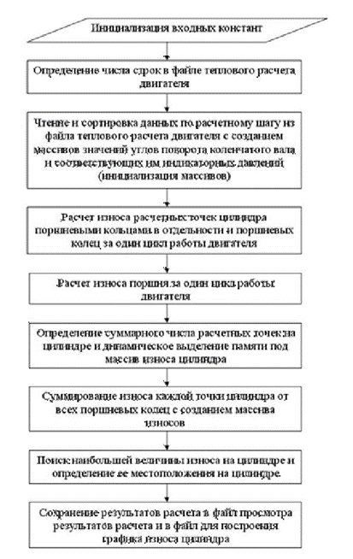
Последовательность выполнения расчетов и вспомогательных процедур, при определении величин износа цилиндра, поршневых колец и поршня, выглядит следующим образом

Slide 4
АЛГОРИТМ РАСЧЕТА ИНТЕНСИВНОСТИ ИЗНАШИВАНИЯ
1. В основе математической модели нагрева двигателя лежит основной закон теплопроводности , сформулированный Фурье. p = -λ × F × grad ө.
2. Чтение и инициализация двумерных массивов отсортированных значений угла поворота коленчатого вала up[t][c] и соответствующих им значений индикаторного давления pp[t][c] из файла теплового расчета, в котором задаются угол поворота коленчатого вала, давление и температура в рабочей камере, где t – номер расчетного такта работы двигателя, c – номер расчетной точки цилиндра. Сортировка значений необходима, во-первых, для перехода от дискрета значений по углу поворота коленчатого вала к дискрету по ходу поршня (переход к линейной системе координат); вовторых, для разделения хода поршня на 101 расчетную точку с шагом, равным сотой доле хода поршня; в-третьих, для упрощения дальнейшего алгоритма расчета.
3. Предварительное «обнуление» объявленного массива износов поршневых колец: Ur[i] = 0, где Ur[i] – износ iго кольца. Предварительная инициализация необходима для дальнейшего использования элементов массива в операциях сложения.
4. Расчет износа цилиндра кольцами и колец за один цикл работы двигателя. Расчет производится внутри циклов: по каждой расчетной точке, по каждому поршневому кольцу и по каждому номеру такта. Два последних цикла являются вложенными. Внутри циклов вызывается функция определения интенсивностей изнашивания. Определение скорости движения поршня по приближенной формуле
V ≈ R ⋅w⋅(sina +^{R}_{L}⋅sin2⋅a),
вычисление толщины смазочного слоя по формуле

Slide 5
АЛГОРИТМ РАСЧЕТА ИНТЕНСИВНОСТИ ИЗНАШИВАНИЯ
5. По окончании каждого цикла расчета вычисляется износ c-й точки цилиндра от iго кольца (износ суммируется по тактам) и износ i-го кольца
6. Таким же образом, как и для колец, вычисляется износ поршня.
7. Износ поршня вычисляется сложением его износов на каждом расчетном шаге, причем расчет ведется для той стороны поршня, которая прилегает к стенке цилиндра в начале такта рабочего хода (т.е. при p>0).
8. Суммирование износа расчетных точек цилиндра от всех поршневых колец. Сложение производится с учетом того, что не все точки цилиндра изнашиваются одним и тем же количеством колец: чем ближе расчетная точка к ВМТ или НМТ, тем меньшее число колец ее изнашивает. Поэтому число расчетных точек на этом шаге увеличивается на количество точек, умещающихся в промежутке между серединой верхнего поршневого кольца и серединой самого нижнего поршневого кольца
9. Определение наибольшей величины износа цилиндра и его расположения относительно ВМТ верхнего поршневого кольца.
10. Запись результатов расчета в файлы: файл для просмотра результатов и файл для построения графика вспомогательной программой.

Slide 6
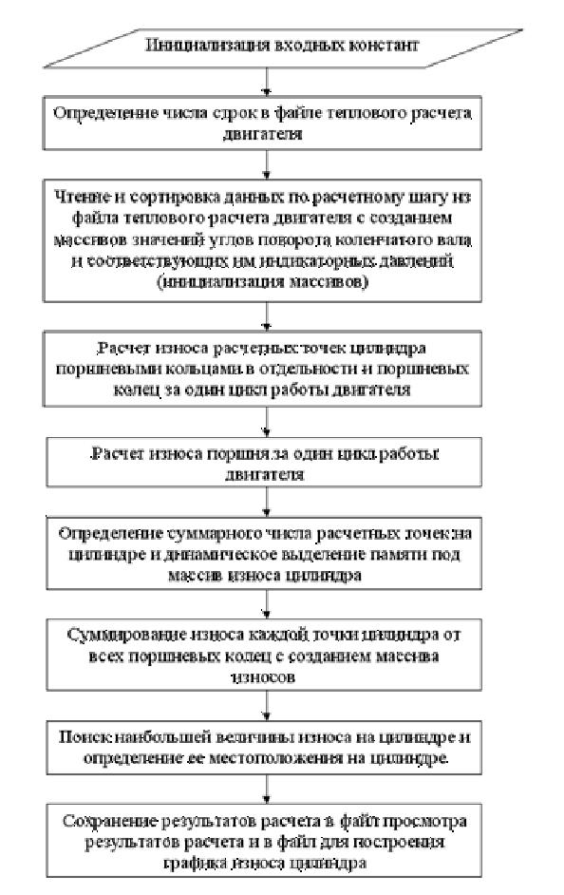
БЛОК-СХЕМА ВВОДА ВХОДНЫХ КОНСТАНТ

Slide 7
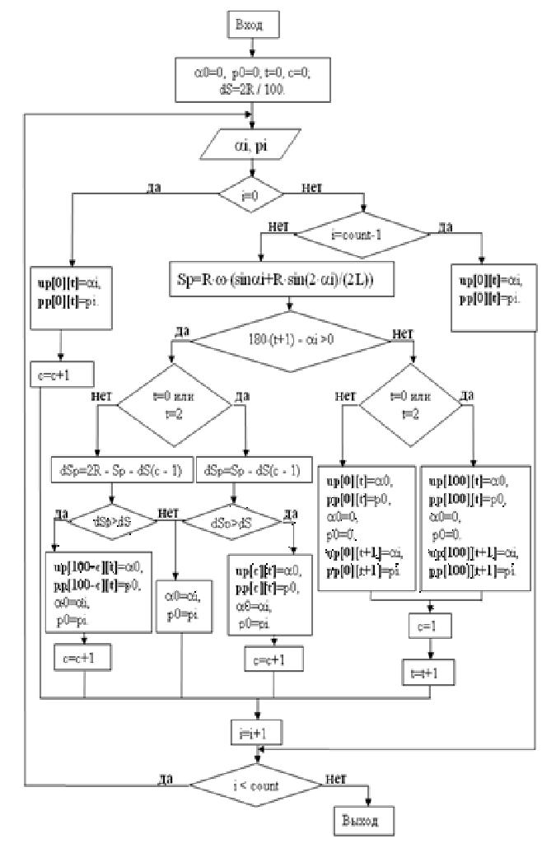
БЛОК-СХЕМЫ РАСЧЕТА ИНТЕНСИВНОСТИ ИЗНАШИВАНИЯ

Slide 8
ВВОД ДАННЫХ
Данные, необходимые для расчета степени износа, вводятся пользователем вручную

Slide 9
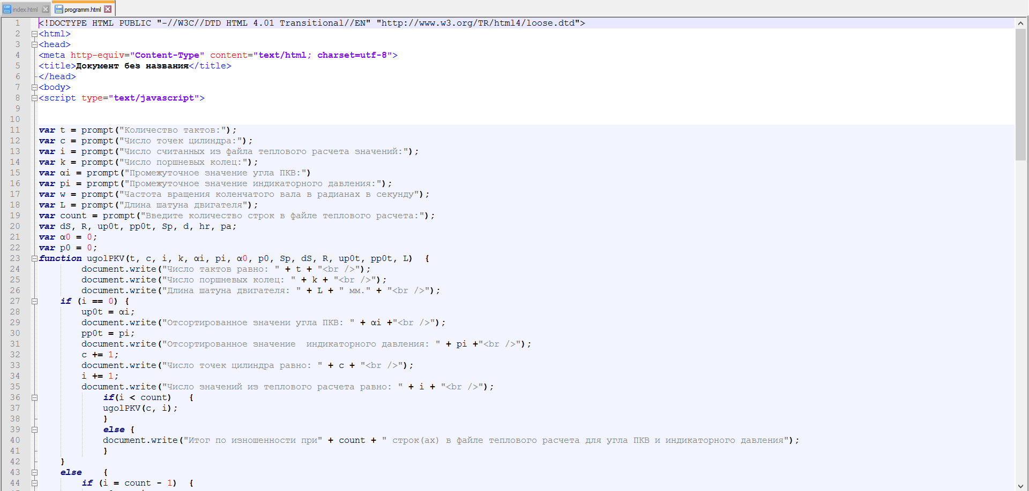
ИСХОДНЫЙ КОД ПРОГРАММЫ НАПИСАН НА ЯЗЫКЕ JAVASCRIPT

Slide 10
ЕЩЕ НЕМНОГО О СОЗДАННОЙ МАТЕМАТИЧЕСКОЙ МОДЕЛИ
Созданная математическая модель, используя вышеописанные параметры и характеристики двигателей, вычисляет абсолютно достоверные значения степени непригодности тех или иных элементов двигателя к работе.

Slide 11
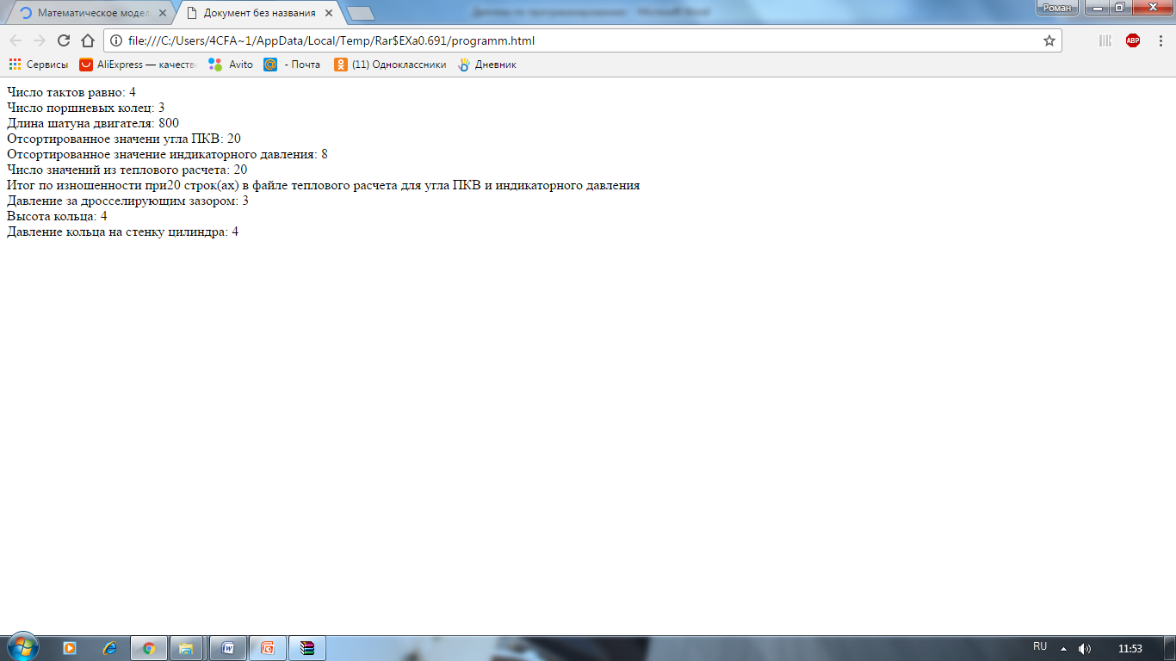
ДИАЛОГОВОЕ ОКНО ПРОГРАММЫ С РАСЧЕТАМИ

Slide 12
ЗАКЛЮЧЕНИЕ
В данной работе была реализована математическая модель на основе двигателя внутреннего сгорания а также реализовано программная его часть на языке Java script.
Был сделан анализ работы, износа Центрально поршневой группы на основе вводимых данных. А также расчеты износа ЦПГ в ДВС.

Slide 13
Спасибо за внимание

